Slide 1
Грани оптимизации: сохранить и не переплачивать
ЭКСПЕРТНАЯ ГОСТИНАЯ
12 апреля 2019 года
Тематическая встреча
МАСТЕР-КЛАСС
^{19 апреля 2019 года}

Slide 2
Заголовок ( на фоновой картинке)
►
► РОСТ ДОНАЧИСЛЕНИЙ ПО ПРОВЕРКАМ
► РОСТ КОЛИЧЕСТВА ДЕЛ по УГОЛОВНОЙ и СУБСИДИАРНОЙ ОТВЕТСТВЕННОСТИ
► ВЫЕМКИ, ОСМОТРЫ , ДОПРОСЫ
► ПОИСК УМЫСЛА В НЕУПЛАТЕ НАЛОГОВ
► ТЕСТ на необоснованную налоговую выгоду

Slide 3
Единая система сплошной маркировки и прослеживаемости товаров
Распоряжения Правительства РФ от 28.04.2018 №791-р, от 28.12.2018 № 2963-р
►идентификация каждой единицы товара — присвоение товарам уникальных кодов;
►создание информационной системы маркировки, в которой будет храниться вся информация, генерируемая всеми участниками системы маркировки в процессе жизненного цикла товара;
► создание Единого каталога товаров.
К 2024 году должна быть создана сквозная система маркировки товаров контрольными идентификационными знаками.
Основная масса потребительских товаров, которая продается, производится и импортируется в страну, должна быть промаркирована в единой системе.

Slide 4
система ПРОСЛЕЖИВАЕМОСТИ ИМПОРТНЫХ ТОВАРОВ
ЦЕЛИ СИСТЕМЫ:
УВЕЛИЧЕНИЕ СРЕДНЕЙ ТАМОЖЕННОЙ СТОИМОСТИ ПРОСЛЕЖИВАЕМЫХ ТОВАРОВ
ОБЕЛЕНИЕ СЕКТОРОВ ЭКОНОМИКИ, СВЯЗАННЫХ С ПРОСЛЕЖИВАЕМЫМИ ТОВАРАМИ
ПОВЫШЕНИЕ КОНКУРЕНТОСПОСОБНОСТИ ОТЕЧЕСТВЕННОГО ПРОИЗВОДСТВА
№ ДЕКЛАРАЦИИ НА ТОВАРЫ
№ ТОВАРНОЙ ПОЗИЦИИ
ID ПРОСЛЕЖИВАЕМОСТИ ТОВАРА
2 СЕГМЕНТА СИСТЕМЫ:
НАЦИОНАЛЬНЫЙ И НАДНАЦИОНАЛЬНЫЙ
ФНС РОССИИ
РЕАЛИЗАЦИЯ ТОВАРОВ ПРОСЛЕЖИВАЕМОСТИ
ЦЕПОЧКИ ДВИЖЕНИЯ ТОВАРОВ
РИСКИ И РАСХОЖДЕНИЯ
СТАТИСТИЧЕСКИЕ ПОКАЗАТЕЛИ
ИНФОРМАЦИЯ
ФТС РОССИИ

Slide 5
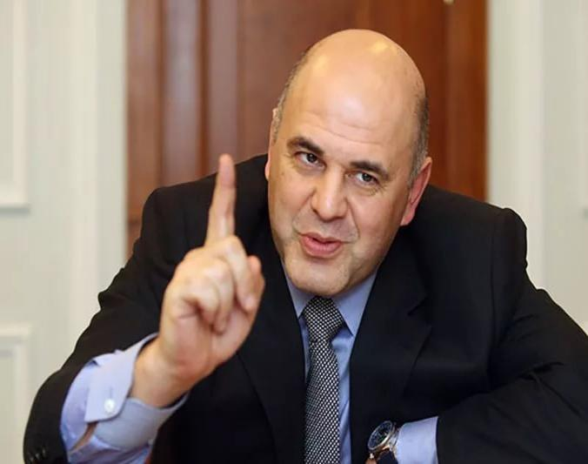
ПРОЗРАЧНЫЙ БИЗНЕС
«Мы практически создали собственный «Интернет вещей», который теперь предоставляет информацию о розничных продажах в реальном времени со всей России. Количество кассовых аппаратов в стране увеличилось более чем вдвое, а поступления НДС в розничном секторе выросли на 38% за первый год работы»
«Служба создает виртуальную транзакционную среду. Это замкнутая цифровая экосистема, в которой все хозяйствующие субъекты будут совершать сделки, что сделает экономику прозрачной по умолчанию. Больше не нужно будет подавать налоговые декларации. ФНС России сможет автоматически исчислять и удерживать налоги даже в момент транзакций»

Slide 6
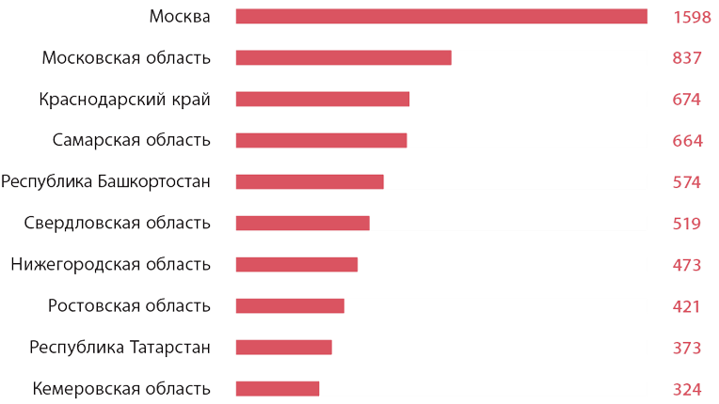
10 регионов лидеров по количеству выездных проверок в 2018 году

Slide 7
Средняя сумма доначислений на 1 ВНП (по организациям)
По итогам 2018 года
(по данным отчета ф.№ 2-НК)
МОСКВА :
-ВНП организаций 53 000 000 руб.
САНКТ-ПЕТЕРБУРГ:
-ВНП организаций 73 000 000 руб.
РФ:
-ВНП организаций 24 000 000 руб.

Slide 8
СИСТЕМА УПРАВЛЕНИЯ РИСКАМИ (СУР)
Работа с расхождениями в зависимости от уровня риска налогоплательщика
Инструментарий для определения недобросовестных налогоплательщиков
Оценка бизнес-периметра налогоплательщика. Отказ от использования «фиктивных» компаний
НИЗКИЙ РИСК
СРЕДНИЙ РИСК
ВЫСОКИЙ РИСК

Slide 9
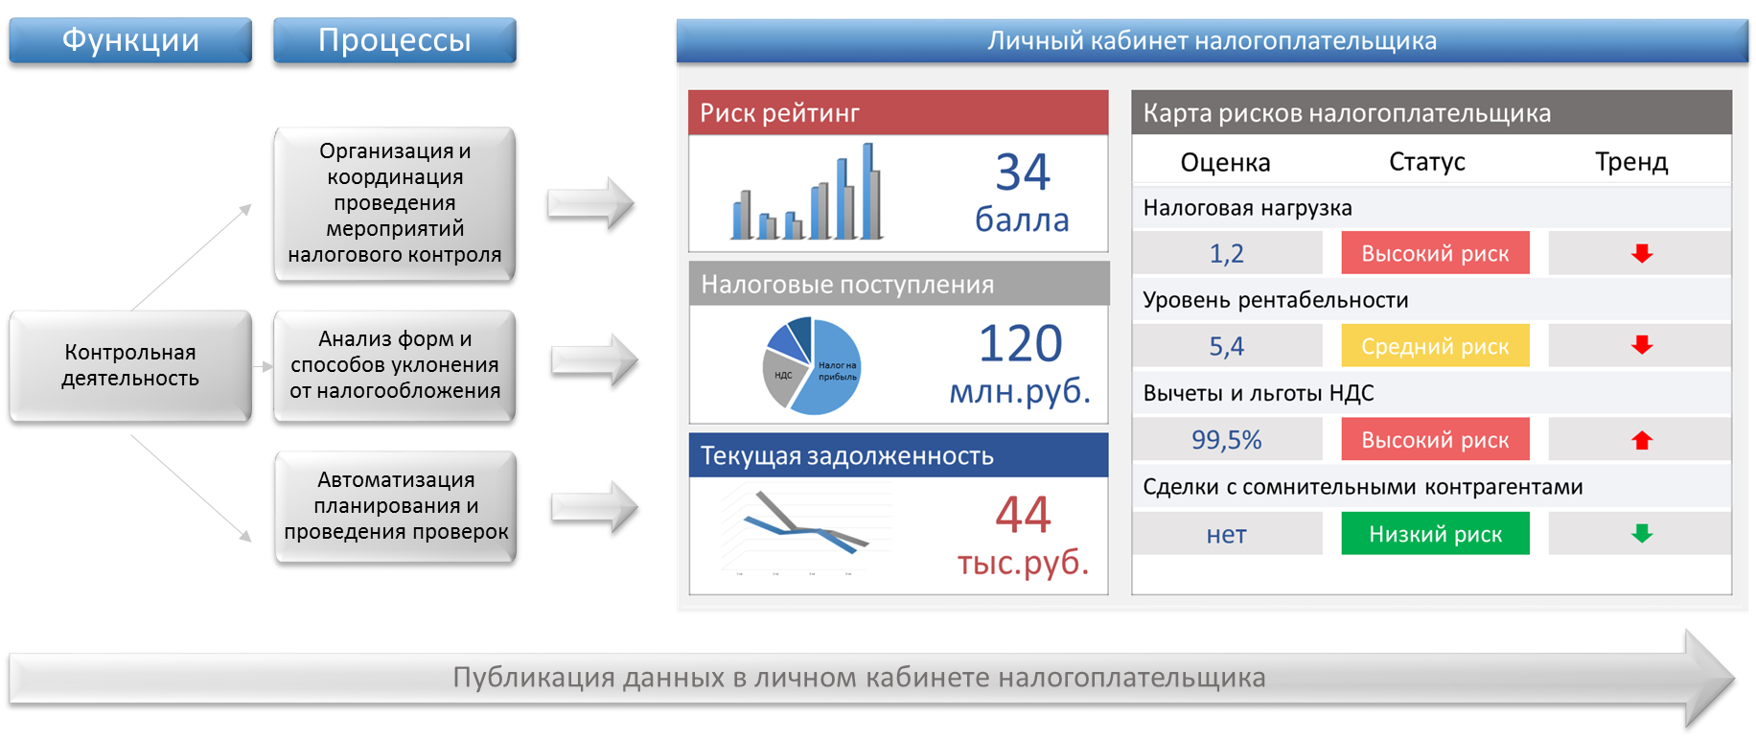
Заголовок ( на фоновой картинке)
►
Внешний скоринг налогоплательщиков
Риск-ориентированный подход

Slide 10
Зоны налогового риска
12 КРИТЕРИЕВ
1. Низкая налоговая нагрузка
2. Убытки
3. Значительные налоговые вычеты
4. Расходы растут стремительнее доходов
5. Низкая заработная плата
6. Приближение к «критичным» показателям при спецрежиме
7. ИП: расходы = доходам
8. «Цепочка контрагентов» без деловой цели
9. Игнорирование требований инспекции
10. «Миграция» между инспекциями
11. Отклонение уровня рентабельности
12. Деятельность с высоким налоговым риском

Slide 11
Налоговый калькулятор
по расчету налоговой нагрузки
для организаций на ОСН
Налоговая нагрузка выступает основным индикатором налоговой дисциплины налогоплательщиков.
Рассчитывается как отношение уплаченных налогов (без агентских платежей) к доходам организации по отчету о финансовых результатах (без доходов от участия в других организациях).
Одним из общепринятых методов определения обоснованности налоговой нагрузки компании является ее сравнение со средними значениями по отраслям экономики.
В дальнейшем планируется реализовать возможность выбора масштаба деятельности организации.
Сервис предназначен для организаций в целях повышения налоговой дисциплины и грамотности
https://pb.nalog.ru/calculator.html

Slide 12
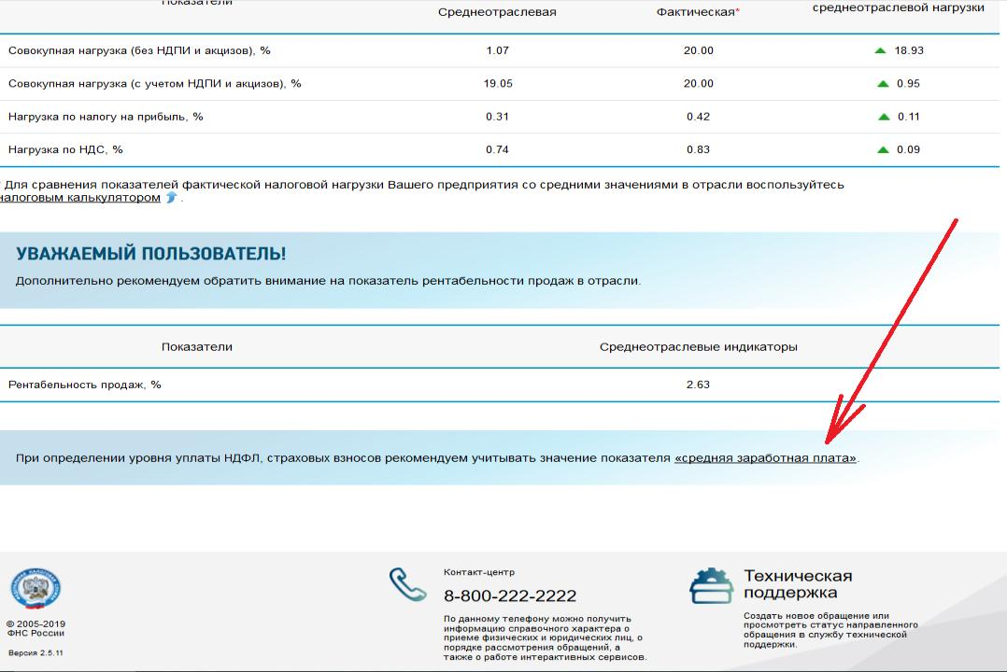

Slide 13
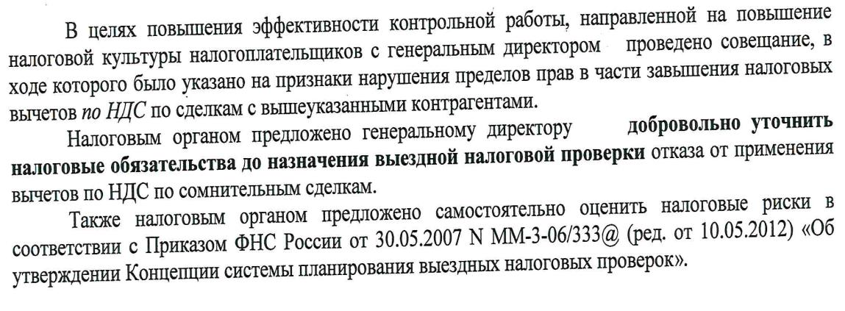
Побуждение налогоплательщика к добровольному уточнению налоговых обязательств, увеличению налоговой базы
Выдержка из Протокола рабочей группы по легализации налоговой базы

Slide 14
Надо ли добровольно уточняться?
•Недобросовестность налогоплательщика должна быть установлена безусловными и однозначно истолкованными доказательствами.
•Непредставление контрагентами налогоплательщика отчетности само по себе, вне связи с другими обстоятельствами дела, не может служить объективным признаком недобросовестности налогоплательщика и служить основанием для отказа в принятии к вычету НДС (например, постановления ФАС СКО от 08.06.2012 № Ф08-2920/12,ФАС ЦО от 13.03.2012 № Ф10-408/12).
• Из ст. 54.1 НК РФ, п. 10 Постановления Пленума ВАС РФ от 12.10.2006 № 53 следует, что нарушение контрагентом налогоплательщика законодательства о налогах и сборах, в частности непредставление контрагентом в установленный НК РФ срок декларации по НДС, само по себе не является основанием для отказа в вычете НДС

Slide 15
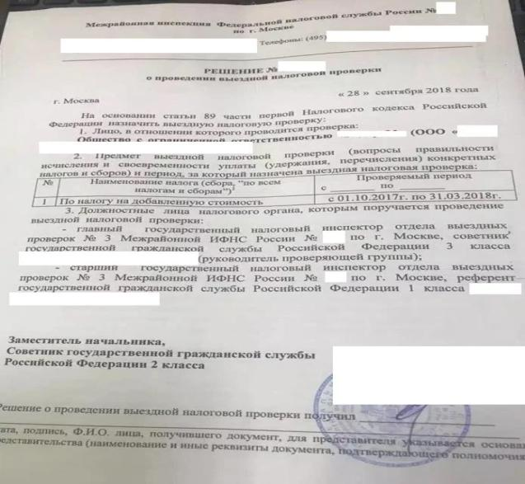
Новая «фишка» в налоговых проверках!
Тематическая выездная проверка одного-двух кварталов.

Slide 16
Последствия недостоверности сведений в ЕГРЮЛ
При выявлении недостоверности сведений в ЕГРЮЛ налоговый орган вправе внести в него запись об установлении данного факта (п.п. 4.2, 4.4 ст. 9, п. 6 ст. 11, пп. "р" и пп. "ч" п. 1 ст. 23 Закона об госрегистрации).
Возможные последствия наличия «черной метки»:
► наличие «метки» более 6 месяцев с момента внесения отметки - основание для исключения юридического лица из ЕГРЮЛ. Появляется возможность привлечь контролирующее лицо к субсидиарной ответственности в упрощённом порядке (то есть без банкротства);
►руководители/участники, владеющие не менее 50% доли в УК, в отношении которого стоит отметка о недостоверности, не смогут провести регистрационные действия в отношении других юридических лиц;
►пока «метка» не удалена, провести регистрацию, касающуюся других данных, затруднительно,
►репутационные риски - расторжение, незаключение договоров с контрагентами
►блокировка счета или расторжение договора с банком.
►руководителя компании могут привлечь к административной ответственности. Штраф от 5000 до 10 000 руб. Повторное совершение этого правонарушения влечет в отношении должностных лиц дисквалификацию на срок от 1года до 3 лет.
-

Slide 18
Ст.54.1 НК РФ: камеральный контроль

Slide 19
Условия обоснованной налоговой выгоды 3 теста для налогоплательщика
Для учета расходов или применения вычетов важно соблюдать следующие условия:
Не допускать искажений учета и отчетности, уменьшающих налоговую базу (УМЫСЕЛ)
Целью сделки не должна быть неуплата и (или) зачет (возврат) сумм налога (ДЕЛОВАЯ ЦЕЛЬ)
Сделка должна исполняться лицом, с которым заключен договор или лицом, которому обязательство передано по договору или закону (РЕАЛЬНОСТЬ)

Slide 20
УМЫСЕЛ В НЕУПЛАТЕ НАЛОГОВ
Письмо ФНС России от 13.07.2017 № ЕД-4-2/13650@
Увеличение штрафа
(с 20% до 40% от неуплаченной суммы налога)
Улучшение уголовно-правовой перспективы материалов, которые направляются в следственные органы

Slide 21
Умысел: позиции налогового
и судебного органов
Фиктивный документооборот-умысел!
Штраф по ч. 3 ст 122 НК РФ - 40 %
Постановление АС Западно-Сибирского округа от 17.01.2019
№ Ф04-6283/2018

Slide 22
Деловая цель
ИП - управляющий без деловой цели !
Определение АС СЗО
от 30.08.2018 Дело № А66-11895/2017
Учредитель ООО регистрируется в качестве ИП, своим решением досрочно прекращает полномочия генерального директора и полномочия единственного исполнительного органа передает себе как ИП-управляющему.
Деловая цель отсутствует!
Заработная плата руководителя составляла 30 000 руб., а ИП-управляющего - 3 000 000 руб., при этом прибыль компнании не выросла!
ИП -УПРАВЛЯЮЩИЙ
Вознаграж-дение
ОРГАНИЗАЦИЯ
Услуги по управлению

Slide 23
Перевод штатных сотрудников в ИП
Эта «схема» привлекает внимание, т.к. ФНС администрирует налоги и взносы в фонды.
Инспекторы опросят сотрудников, проанализируют документы, переписку, телефонные звонки и докажут, что фактически работники состояли в трудовых отношениях с организацией, а целью их перевода на ИП было уклонение от уплаты налогов и страховых платежей.
КОМПАНИЯ
ШТАТНЫЕ СОТРУДНИКИ
ИНДИВИДУАЛЬНЫЕ ПРЕДПРИНИМАТЕЛИ
(УСНО)

Slide 24
Перевод бывших работников в ИП – положительная практика
Решение АС г.Москвы от 27.12.2018 года № А40-253112/17-20-5931
ИП
бывшие управляющие магазинов
ИП
бывшие управляющие магазинов
●результаты допросов: работники сами приняли решение перехода на ИП, работники магазинов знали, что они работают у ИП (прием на работу);
● увеличение прибыльности магазинов после перехода на ИП;
● у Общества есть Регламент со стимулирующей работников программой
(требования для возможности открытия своего бизнеса).
ООО Экспресс-Ритейл
Услуги по обеспечению торгового процесса
ИП
бывшие управляющие магазинов

Slide 25
ДРОБЛЕНИЕ БИЗНЕСА-МИФ или РЕАЛЬНОСТЬ?

Slide 26
Дробление бизнеса
Письмо ФНС от 29.12.2018 года № ЕД-4-2/25984
ФНС России поручила инспекциям усилить контроль за налогоплательщиками, которые искусственно дробят бизнес, чтобы сохранить право на применение специальных налоговых режимов.

Slide 27
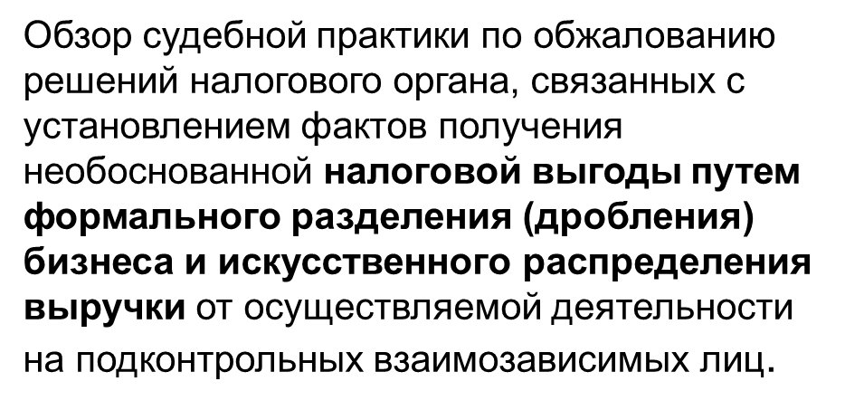
ФНС: формальное дробление
бизнеса – опасная схема
Письмо ФНС России от 11.08.2017 № СА-4-7/15895

Slide 28
В особом Мнении к Определению КС РФ от 4 июля 2017 года № 1440-О судья Константин Арановский указал, что налоговое законодательство допускает возможность выбора того или иного метода ведения бизнеса в рамках закона.
Судья отметил, что однозначная квалификация дробления как налоговой схемы опасна и недальновидна.

Slide 30
Письмо ФНС России от 11.08.2017 № СА-4-7/15895@
С целью исключения необоснованных выводов о применении схемы дробления
бизнеса необходимо устанавливать:
►обстоятельства ведения налогоплательщиком и связанными с ним субъектами одного и того же вида деятельности,
► выявлять обстоятельства отсутствия реального участия таких субъектов в
деятельности осуществляемой самим налогоплательщиком,
►обстоятельства подконтрольности субъектов проверяемому налогоплательщику, что исключает наличие у формальных участников самостоятельных доходов по сделкам.

Slide 31
Формальное дробление бизнеса
Определение ВС РФ от 05.09.2018
№ 308-КГ18-12753
по делу
№ А32-44581/2017

Slide 32
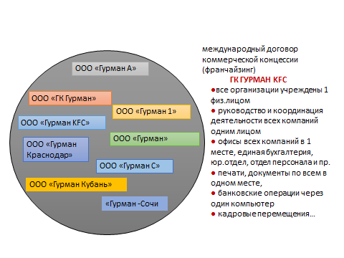
Формальное дробление бизнеса

Slide 33
Дробление и родственные отношения:
судебная практика
Отрицательная:
Определение ВС РФ от 19.01.2018 года № 307-КГ18-21360
Постановление 4 ААС СКО от 28.09.2018 года № А78-10829/2016
Определение Верховного суда от 25.02.2019 года № 306-КГ18-25938
Положительная в части корректировки НДС (налог в т. ч. в цене)
- Постановление Первого ААС от 23.01.2019 № А43-34020/2017

Slide 34
Дробление и корректировка налоговых обязательств:
пример из практики
Розничная торговля
Постановление 1ААС от 23.01.2019 № 01АП-9729/2018
(дело №А43-34020/2017)
ООО «Управляющая компания «Русское поле»
ВНП-доначисление 83 000 000 руб.
Решение суда: уменьшить НП и НДС до 31 000 000 руб.
Неверное исчисление НДС сверх выручки. Исчисляя НДС сверх выручки, НО произвел неверный расчет налогооблагаемой базы по НП. При уменьшении дохода на величину НДС совокупный результат хозяйственной деятельности всех контрагентов УК является отрицательным, то есть убыточным.
Позиция НО: занижение Обществом доходов от реализации товара через взаимозависимых и подконтрольных «спецрежимников» путем применения схемы «дробления бизнеса». Нет деловой цели, только налоговая выгода.
ООО «УК «Русское поле» - реализация продукции, продвижение продукции, реклама товарного знака по ТВ, радио, рекламные акции.
Признаки:
-взаимозависимость УК и 7 ООО (родственные отношения учредителей, руководителей);
-одна вывеска, использование 7 ООО оборудования УК
-допросы работников: трудоустройство и контроль цен УК, перевод работников между 7 ООО
-один вид деятельности
…
Золотая курочка
Семь полей
Пять
полей
Куриный рай
Гребешок
Девять полей
Один товарный знак «Павловская курочка»
Александров
УК «Русское поле»

Slide 35
Судебная практика отрицательная
Определение Верховного суда от 25.02.2019 года № 306-КГ18-25938
Взаимозависимость и общие торговые площади двух ИП (ЕНВД) - повод заявить о незаконном дроблении бизнеса и доначислить налоги по общей системе налогобложения.
один арендодатель
ИП
невестка
ИП
свекр
единое торговое пространство
общие складские помещения
одна кассовая зона
единый вход для покупателей и одна вывеска
расходы на содержание имущества несла невестка
отсутствие активов и ОС у свекра
Один вид деятельности
торговля запчастями

Slide 36
Дробление и родственные отношения:
положительная судебная практика
ООО «Оптима-торг»
учр.Вавилов
рук.Вавилова (жена)
опт
ОСНО
Решение АС Волгоградской области от 28.01.2019 по делу № А12-36250/2018 (апелляция 29.04.2019)
Цена вопроса: 18 000 000 руб.
Позиция НО: Схема дробления путем включения в цепочку по «рознице» взаимозависимого «спецрежимника».
-Один IP-адрес, адрес регистрации
-ООО единственный поставщик для ИП
-Подбор персонала для ИП осуществляет ООО
-Большая дебиторская задолженность ИП перед ООО
Вывод суда: Не установлены обстоятельства, свидетельствующие, что основной целью совершения сделки является неуплата (неполная уплата) налога, поскольку потери бюджета при совершении ООО операций с ИП отсутствуют. Получение заявителем того же результата экономической деятельности при совершении иных, не запрещенных законодательством, сделок (операций) не может рассматриваться в качестве самостоятельного основания для отказа.
Взаимозависимые
лица
Пос
тавка
това
ров
Транспорт
ные
услуги
ИП Вавилов
розница
ЕНВД

Slide 37
Дробление и родственные отношения:
ПОЛОЖИТЕЛЬНАЯ судебная практика
Постановление Пятнадцатого ААС от 03.04.2019 года по делу № А53-16343/2018 +
33 000 000 руб.
Позиция НО: ООО и ИП являются аффилированными лицами, анализ распределения расходов от реализации товаров создало схему, прикрытие фактической деятельность 1 субъекта – самого ООО. Экономия на НП и НДС (ИП на ЕНВД).
-Один IP-адрес, бухгалтер, контактный номер телефона
-Общие ресурсы
-Нет деловой цели сделок, только налоговая выгода
Вывод суда:
- учитывая разные виды деятельности, невозможно делать
вывод об искусственном "дроблении бизнеса" с целью ННВ
- у ИП были и другие поставщики
у ИП есть необходимый персонал, имущество, взятое в аренду, и расчетные банковские счета
Аффилированные
лица
ООО «ЯНА»
Отец
ПРОИЗВОДСТВО МЕБЕЛИ
поставка
ИП Канина
ЕНВД
Дочь
РОЗНИЧНАЯ ПРОДАЖА МЕБЕЛИ

Slide 38
ДОПРОСЫ
Дробление и допросы
Постановление АС ЗСО
от 22.11.2018
№ А67-4208-2017
Налоговой инспекции «помогли» работники компании. «Мы не знали, где будем работать, и кто будет нашим работодателем».
«Зарплату нам выдавал директор» (сотрудники всех участников схемы знали в лицо только одного директора).
«Нам не говорили, зачем переводили сотрудников из одной организации в другую. Просто подписывали документы и все».
«Мы все носили одинаковую спецодежду».
В Определении ВС РФ от 15.01.2018 г. №307-КГ17-20300 (дело №А42-6484/2016) генеральный директор признался, что создал ООО «2», чтобы ООО «1» не слетело с УСН.

Slide 39
Допросы покупателей в раскрытии схем дробления
ПОКУПАТЕЛИ
149 млн. руб.
149 млн. руб.
ООО «Соликамская ПМК-11» на УСН
ООО «ПМК-11» на УСН

Slide 40
«Дробление»: ПОЛОЖИТЕЛЬНАЯ судебная практика
Постановление Девятого ААС от 13.03.2019 по делу № А40-21352/18
Позиция НО:в результате применения схемы обществом получена ННВ через
подконтрольные организации (ООО «Артекс Сервис» и ООО «Артекс»)
Выручка от реализации ООО «Артекс Сервис» и ООО «Артекс» признана выручкой общества. Доначисление НП и НДС.
Вывод суда:
-условия дилерского договора: «Продажа и обслуживание продукции других производителей должна осуществляться в отдельных салонах и помещениях»
-свои банковские счета
-несли реальные расходы для деятельности
-реальная деятельность - показания клиентов
дилерский договор о продаже и обслуживании с ООО «Ягуар Ленд Ровер»
ОАО «ТК АРТЕКС»
продажа, гарантийное обслуживание авто Jaguar и Land Rover
ООО «Артекс»
ЕНВД
тех.обслуживание и ремонт авто других марок
ООО «АРТЕКС СЕРВИС» ЕНВД
только кузовной ремонт авто других марок

Slide 41
«Дробление»: ПОЛОЖИТЕЛЬНАЯ СУДЕБНАЯ ПРАКТИКА

Slide 42
Совпадение IP и MAC адресов
Выводы суда зависят от того, какой именно IP-адрес (статический или динамический) использовали стороны сделки для подключения к системе «клиент – банк».
Идентичность статического IP-адреса означает, что проверяемое лицо и его контрагент использовали один персональный компьютер для осуществления расчетов через систему «клиент – банк». Указанное обстоятельство в совокупности с другими доказательствами свидетельствует о согласованности действий сторон по сделке и их подконтрольности.
ЕДИНЫЙ IP-адрес – не повод говорить об «однодневках», формальном дроблении, мнимых сделках и основанием для отказа в возмещении НДС.

Slide 43
«Дробление» : обоснование права применять спецрежим
Если компании и ИП входят в группу взаимозависимых лиц, то это не лишает их права пользоваться спецрежимами. НО для обоснования этого права, поскольку речь идет о снижении налоговой нагрузки, то есть получении налоговой выгоды, придется:
●документально подтвердить экономическую целесообразность «раздробленного» способа ведения бизнеса
●дать рациональные объяснения своих действий и привести доказательства получения экономической выгоды в виде роста прибыли, снижения затрат и риска получения убытков
●выделять в отдельные единицы следует бизнес-процессы полного цикла - тогда несложно доказать их реальную самостоятельность

Slide 44
Выделение непрофильного бизнеса в отдельное ООО – законно
Законное «дробление»
Постановление Президиума ВАС РФ от 09.04.2013 N 15570/12 по делу № А60-40529/2011 (п.5.1. Письма ФНС России от 11.08.2017 № СА-4-7/15895@)

Slide 45
Законное «дробление»

Slide 46
Сторона договора
Ситуация из практики
Перевозчик (ООО-1) имеет свой автопарк и применяет УСН, но многие заказчики не хотят работать с ним без НДС.
Перевозчик создал ООО-2 «с НДС», для оказания услуг «привередливым» клиентам.
Клиент отказался заключать договор без НДС с перевозчиком и договор был заключен с ООО-2 (с НДС). Своего автотранспорта у ООО-2 нет.
В соответствии с условиями догвора услуги перевозки ООО-2 должно было оказать лично.
Определение Верховного Суда РФ от 06.04.2018 № 309-КГ18-2370
Перевозчик
на УСН
(ООО-1)
Перевозка
КЛИЕНТ
Деньги
за перевозку
ООО-2 с НДС

Slide 47
54.1 НК РФ :
пример риска для покупателя
Ст. 54.1 НК РФ может быть коварна и по отношению к добросовестным поставщикам и покупателям.
Важно быть уверенным в стороне договора!
Поставка реально осуществлена группой компаний поставщика, денежные средства оплачены, закрывающие документы подписаны.
ИП, являющийся стороной договора не обладал ни материально-технической базой, ни сотрудниками и сам реально договор исполнить не мог.
Так ПОКУПАТЕЛЬ получает обвинение в нарушении положений ст. 54.1 НК РФ и теряет право на вычеты и расходы по налогу на прибыль.
Поставщик
Реальная поставка
Покупатель
«Технический» ИП
Оплата по договору

Slide 48
Судебная практика
Сторона договора
ВС РФ "против посредников" в сделках
Определение ВС РФ от 10.04.2018 № 301-КГ18-2526
Целесообразно согласовывать сторонами договора участие третьего лица
Определение ВС РФ 06.04.2018 № 309-КГ18-2370

Slide 49
Посредники
«Промежуточное звено»
КОМПАНИЯ
ПРОИЗВОДИТЕЛЬ
КОМПАНИЯ
ПОСТАВЩИК
ПОСРЕДНИК
КОМПАНИЯ
ПОКУПАТЕЛЬ
Иностранное государство
Россия

Slide 50
Важные моменты
!
Наращивание цены посредством привлечения в цепочку
подставных фирм (транзитные, однодневки)
► Реальность/фиктивность документооборота
► Взаимозависимость компании-посредника
(согласованность действий)
► Деловая цель привлечения 3 лица
(увеличение расходов, вычеты по НДС)
► Реальность сделок

Slide 51
Определение ВС РФ от 09.07.2018 № 306-КГ18-4329
Создание доп.звена в цепочке реализации товаров для снижение налоговых обязательств.
ЗАВЫШЕНИЕ РАСХОДОВ НА СУММУ НАЦЕНКИ ИП
Отгрузка товара
ООО «Ромашка»
Учредитель
ИВАНОВ И.И.
Завод
Договор поставки
Индивидуальный предприниматель
ИВАНОВ И.И.
Договор поставки

Slide 52
Оценка арбитражными судами доказательств по делам, связанным с получением ННВ
Определение ВС РФ от 13.03.2019 № 305-КГ18-18404
на новое рассмотрение в суд 1 инстанции
История: Компания проиграла в 3 инстанциях, ВС РФ «подарил надежду»
Цена вопроса: 98 998 340 руб.
Позиция НО и судов: контрагент-искусственное звено в цепочке поставщиков для ННВ (расходы, вычеты)
Позиция ВС РФ:
► суды пришли к неправомерному выводу о взаимозависимости и аффилированности общества и контрагентов;
► выводы судов не соответствуют фактическим обстоятельствам, ряд обстоятельств не доказан;
► суды не дали надлежащей оценка показаниям генерального директора контрагента, полученных в ходе допроса в суде 1 инстанции;
► суды пришли к неправомерному выводу о непроявлении должной осмотрительности.
Поставщик
Сомнитель
ный поставщик
Проверя-емый налогопла-тельщик
поставка

Slide 53
Посредники сами подтвердили
свою необходимость
Постановление АС СЗО от 28.11.2018 года № А42-3303/2017
ООО «Рыбоперерабатывающий комплекс»
«При разрешении спора судами принято во внимание, что руководители организаций - производителей продукции подтвердили реальность отношений с посредниками. Руководители посредников (контрагентов) подтвердили реальность отношений с Обществом, подписание счетов-фактур и других документов».
Показания владельца арендованного проверяемым лицом склада могут помочь опровергнуть доводы налогового органа о невозможности поставок товара контрагентом либо его партнерами (Постановление АС УО от 19.12.2018 года № Ф09-8583/18).
У контрагента недостаточно ОС, сотрудников
+ Постановление АС ВВО от 18.12.2018 года № А39-9028/2017
Постановление АС ПО от 27.06.2018 года № Ф06-34087/2018

Slide 54
УСПЕХ в судебном споре по ННВ
(привлечение 3-их лиц к исполнению договора) Дело № А49-8880/2017
По результатам ВНП налоговый орган доначислил организации-производителю цемента более 50 000 000 руб.НДС.
Основание: необоснованные вычеты НДС, предъявленного при приобретении услуг по доставке цемента автомобильным транспортом. Т.к. организации-грузоперевозчики не могли оказать услуги перевозки, не имея необходимых кол-ва автотранспорта и штата водителей. Не были заключены договоры с 3 лицами.
Весомые доводы: обеспеченность контрагентов штатом водителей, автотранспортом и пр. не являлась критерием выбора контрагентов и не могла им являться, т.к. убеждаться в способности потенциальных контрагентов исполнять обязательства лично (без привлечения третьих лиц) завод не мог ввиду отсутствия строго определенного объема планируемых к приобретению услуг;
-завод обоснованно допускал, что оказание услуг будет обеспечиваться контрагентами, в т.ч. благодаря действиям, направленным на поиск и привлечение такой техники и обладающих соответствующей квалификацией водителей.
-нарушение законодательства контрагентами не может негативно отражаться на заводе

Slide 55
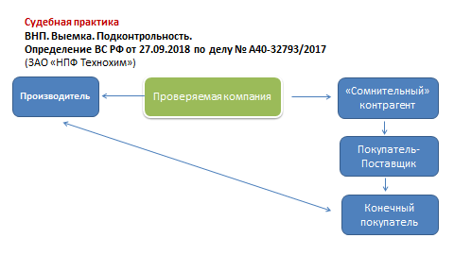
Судебная практика:
допросы, подконтрольность
Сомнительный контрагент
Движение товара

Slide 56
Судебная практика – ст.54.1 НК РФ
Согласно п. 1 ст. 54.1 НК РФ не допускается уменьшение налогоплательщиком налоговой базы и (или) суммы подлежащего уплате налога
2. Положения статьи 54.1 НК РФ по своему содержанию являются новыми легальными требованиями к налогоплательщикам. Необходимо исключать из финансово-хозяйственной деятельности юридических лиц и ИП действий, направленных на злоупотребление налоговым и гражданским законодательством правами.
3. Недопустимость направленности совершаемых сделок исключительно на уклонение от уплаты налогов и (или) получения права на зачет (возврат) суммы налога из бюджета в результате их
исполнения иными лицами нежели те, что заявлены в подтверждающих документах в качестве фактических исполнителей.
Постановление АС Иркутской области
от 24.01.2019 № А19-28073/2018
(ООО Руслан-11)
Субподрядчики
субподряд
Заказчики
ООО Руслан -11
ОСНО
Контрагент
ресурсов не имеет
подряд
субподряд
обнал
физические лица

Slide 57
Операции с «кондуитными» компаниями
могут привести к налоговым рискам
► Если сторона сделки не является выгодоприобретателем (бенефициаром) по сделке, то налоговый орган может попытаться переквалифицировать сделку.
Особое внимание налоговых органов привлекают операции с «кондуитными» компаниями, инкорпорированными в юрисдикциях, в которых получаемый доход не подлежит налогообложению или облагается по пониженной ставке.
► Налоговые органы стали успешно применять концепцию ННВ к трансграничным сделкам.
При этом они не утруждают себя доказательством того, как именно российская компания-налогоплательщик, к которой предъявляют претензии, воспользовалась налоговой выгодой, полученной иностранной компанией и/или конечными бенефициарами. ВС РФ данный вопрос пока тоже оставляет без внимания.

Slide 58
Россия
Турция
«Техническое звено» и
«фактический получатель дохода»
Постановление АС Волго-Вятского округа от 05.12.18 № А11-9880/2016 (дело в ВС РФ – 03.2019)
Несколько эпизодов:
1.НДС-неправомерный вычет по с/ф за оказание транспортно-экспед. услуг по ставке 18%. Ставка 0% т.к связь с международной перевозкой товаров - поставка по экспортному контракту!
2. Занижение налога с доходов, полученных иностранной организацией от источников в РФ (5% вместо 15%).
Наличие «технического звена», фактически не являющегося конечным получателем дохода
Компания С
фактический получатель дохода
Нидерланды
Компания А
Компания В
транзитная
(кондуитная компания)
дивиденды

Slide 59
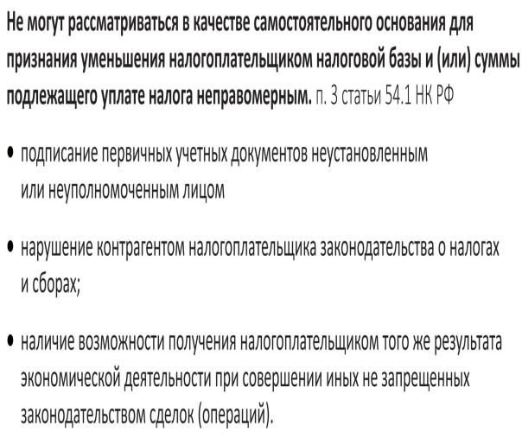
НАЛОГОВАЯ ВЫГОДА
Ст. 54.1 НК РФ: положительные моменты

Slide 60
Налоговый орган должен доказать несоблюдение условий ст.54.1 НК РФ
(п.5 ст.82 НК РФ)

Slide 61
Судебная практика – ст.54.1 НК РФ
положительная
Постановление 20 ААС от 23.10.2018 № А23-8752/2017
(ООО СпецГазСтрой )
Постановление 11 ААС от 07.12.2018 № А72-18474/2017
(ООО ЭКСИСТ-С, кассация 26.03.2019 )

Slide 62
Коммерческая осмотрительность
в выборе контрагента:
налоговые риски и защита

Slide 63
Осмотрительность в прошлом? ● понятия «должная осмотрительность» нет в ст. 54.1 НК РФ ● Письмо ФНС России от 18.05.2018 № ЕД-4-2/9521@
С учетом ст. 54.1 НК РФ и рекомендаций по применению положений ст. 54.1 НК РФ (Письмо ФНС России от 31.10.2017 N ЕД-4-9/22123@) проявление должной осмотрительности важно, и не столько для того, чтобы доказать сам факт проверки контрагента.
Цель проверки - убедиться, что контрагент является добросовестной организацией, которая ведет реальную деятельность, и с ним можно заключить договор без рисков негативных налоговых последствий.

Slide 64
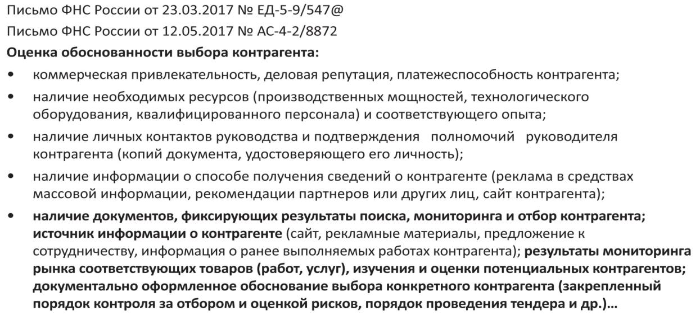
Оценка обоснованности выбора контрагента

Slide 65
Типичные вопросы на допросах
– Кто подбирает контрагентов?
– Вмешиваются ли учредители непосредственно в финансово-хозяйственную деятельность?
– Знаком ли Вам лично руководитель организации-контрагента?
– Какие взаимоотношения (дружеские, деловые)
Вас объединяют?

Slide 66
Прозрачный бизнес
Письмо Федеральной налоговой службы от 08.10.18 № ГД-4-14/19580@
►сведения из ЕГРЮЛ;
►из реестра дисквалифицированных лиц; из единого реестра субъектов малого и среднего предпринимательства;
►из государственного реестра аккредитованных филиалов, представительств иностранных юридических лиц;
►из единого государственного реестра налогоплательщиков об иностранных организациях.
https://pb.nalog.ru/index.html

Slide 67
Налоговые оговорки в договоре
ст. 431.2 ГК РФ - заверения об обстоятельствах
ст. 406.1 ГК РФ - возмещение потерь
Судебная практика:
ООО «Торговый дом «Риф» взыскал со своего поставщика ООО «Агробизнес» более 12 млн руб. в связи с тем, что тот создал искусственный документооборот со своим поставщиком ООО «Фаворит» при отсутствии фактической возможности осуществить поставки ТМЦ
(Дело № А53-22858/2016).
2. ООО «ТД «Югмонтажэлектро» взыскавшее с ООО «Темп» убытки 2 млн. руб., возникшие в результате налоговой проверки.
Расчет сумм убытков производится на основании решений налоговых органов, принятых по результатам камеральной или выездной налоговой проверки
(Дело № А53-27180/2017).

Slide 68
Чек-лист: что проверить перед подписанием договора?!
ПРОВЕРКА КОНТРАГЕНТА
►Действует ли компания (выписка из ЕГРЮЛ https://egrul.nalog.ru/)
► Не массовый ли адрес регистрации компании
► Не заявлял ли директор, что не имеет к компании отношения (https://service.nalog.ru/svl.do)
► Платит ли компания налоги и сдает ли отчетность (https://service.nalog.ru/zd.do)
► Есть ли копии устава, госрегистрации, документов об избрании директора
► Есть ли необходимые для выполнения договора разрешения, работники, оборудование и иные ресурсы.
Ключевые условия договора
► Четко ли сформулирован предмет договора
► Указана ли цена и порядок расчетов
► Наличествуют ли условия о штрафных санкциях
Полномочия представителя контрагента
Корпоративные одобрения (получено ли одобрение совета директоров
имеются ли протоколы собраний коллегиальных органов, получены ли корпоративные одобрения контрагентом)
Согласования документов внутри компании
► Есть ли согласование с финансовым отделом
► Есть ли согласование с юридическим отделом
► Есть ли согласование с бухгалтерией

Slide 69
ВЗАИМОЗАВИСИМОСТЬ и ПОДКОНТРОЛЬНОСТЬ
НАЛОГОВЫЙ КОНТРОЛЬ
ЗА УРОВНЕМ ЦЕН
ПО СДЕЛКАМ

Slide 70
Взаимозависимость и налоговое администрирование
Сделки между взаимозависимыми лицами
контролируемые
Условия и суммовые критерии ст.105.14 НК РФ
По заявлению ФНС (п.10 ст.105.14 НК РФ)
П.4 ст.105.14 НК РФ
Иные сделки, не соответствующие критериям ст.105.14 НК РФ
ФНС России контроль соответствия цен, примененных в контролируемых сделках, рыночным ценам
Территориальные налоговые органы
неконтролируемые

Slide 71
Повышены суммовые пороги
для признания сделок контролируемыми
►По общему правилу, все внутрироссийские сделки между взаимозависимыми лицами становятся неконтролируемыми (до 2019 года -сделки с оборотом менее 1 млрд руб.).
Сделки, являющиеся исключениями признаются неконтролируемыми, если оборот по ним составляет менее 1 млрд руб. в год (до 2019 года – порог контролируемости составлял 60-100 млн руб.).
►Внешнеэкономические сделки с взаимозависимыми лицами с суммой доходов по ним менее 60 млн. руб. - неконтролируемые (до 2019 года – порога контролируемости не было).

Slide 72
Взаимозависимость для целей налогообложения
«Концепция необоснованной налоговой выгоды» в свете ст.54.1 НК РФ:
Суд может признать лиц взаимозависимыми по иным основаниям, если одно из них может определять решения другого (п. 7 ст. 105.1 НК РФ; п. 4 Обзора, утв. Президиумом Верховного Суда РФ 16.02.2017).
НК РФ включает открытый перечень признаков, соответствие которым позволяет сделать вывод о взаимозависимости субъектов для целей налогообложения.
Критерии взаимозависимости сквозь призму судебной практики:
Участники сделки входят в группу лиц, контролируемых одной организацией (Постановление Арбитражного суда Дальневосточного округа от 28.09.2017 № Ф03-3585/2017 по делу № А04-11747/2016),
Организации косвенно контролируются одним физическим лицом (Постановление Арбитражного суда Уральского округа от 07.06.2018 № Ф09-2622/18 по делу № А50-27323/2017),
Руководители и учредители контрагентов являются работниками налогоплательщика (Определение Верховного Суда РФ от 10.11.2017 № 301-КГ17-16023 по делу № А28-5635/2016),
Совокупность обстоятельств (Постановление Арбитражного суда Уральского округа от 08.02.2018 № Ф09-4/18 по делу № А71-17203/2016).

Slide 73
Подконтрольность и взаимозависимость
«…факты юридической, экономической и иной подконтрольности…» - Письмо ФНС от 23.03.2017 № ЕД-5-9/547@ «О выявлении обстоятельств ННВ», Письмо ФНС от 16.08.2017 № СА-4-7/16152@.
Критерии подконтрольности сквозь призму судебной практики:
Подконтрольными являются взаимозависимые лица (Постановление Арбитражного суда Московского округа от 24.12.2018 № Ф05-21801/2018 по делу № А41-9263/2018),
Должностные лица контрагента являются работниками налогоплательщика (Постановление Арбитражного суда Московского округа от 06.07.2017 № Ф05-8641/2017 по делу № А40-181574/15-20-1507),
Родственные отношения (Постановление Арбитражного суда Восточно-Сибирского округа от 28.02.2019 № Ф02-6501/2018, Ф02-6570/2018 по делу № А78-10829/2016),
Длительное профессиональное сотрудничество налогоплательщика и контрагента (Постановление Арбитражного суда Волго-Вятского округа от 30.05.2017 № Ф01-1747/2017 по делу № А28-1039/2016),
Финансовая деятельность координируется одним лицом (Постановление Арбитражного суда Северо-Западного округа от 17.04.2017 № Ф07-607/2017 по делу № А21-2133/2016),
Налогоплательщик является единственным источником дохода организации (Постановление Арбитражного суда Поволжского округа от 13.11.2018 N Ф06-38902/2018 по делу N А12-46707/2017),
Совокупность обстоятельств (Постановление Арбитражного суда Дальневосточного округа от 12.07.2018 N Ф03-2292/2018 по делу № А51-18755/2017).

Slide 74
Взаимозависимость для целей налогообложения
«Концепция необоснованной налоговой выгоды» в свете ст.54.1 НК РФ:
Суд может признать лиц взаимозависимыми по иным основаниям, если одно из них может определять решения другого (п. 7 ст. 105.1 НК РФ; п. 4 Обзора, утв. Президиумом Верховного Суда РФ 16.02.2017).
НК РФ включает открытый перечень признаков, соответствие которым позволяет сделать вывод о взаимозависимости субъектов для целей налогообложения.
Критерии взаимозависимости сквозь призму судебной практики:
Участники сделки входят в группу лиц, контролируемых одной организацией (Постановление Арбитражного суда Дальневосточного округа от 28.09.2017 № Ф03-3585/2017 по делу № А04-11747/2016),
Организации косвенно контролируются одним физическим лицом (Постановление Арбитражного суда Уральского округа от 07.06.2018 № Ф09-2622/18 по делу № А50-27323/2017),
Руководители и учредители контрагентов являются работниками налогоплательщика (Определение Верховного Суда РФ от 10.11.2017 № 301-КГ17-16023 по делу № А28-5635/2016),
Совокупность обстоятельств (Постановление Арбитражного суда Уральского округа от 08.02.2018 № Ф09-4/18 по делу № А71-17203/2016).

Slide 75
Налоговые последствия взаимозависимости
Налоговый орган вправе взыскать задолженность по налогам не с самого налогоплательщика, а с другого лица, если последнему производится перечисление выручки за реализуемые товары (работы, услуги), передача денежных средств, иного имущества (подп.2 п.2 ст.45 НК РФ).
Взыскание налога производится в этом случае в судебном порядке и суд вправе признать лицо иным образом зависимым с налогоплательщиком, за которым числится недоимка.
Перевод бизнеса на вновь созданное юридическое лицо:
ООО «Эвентус» (ответчик) и ООО «НЭТ-Галери» (третье лицо) являются зависимыми организациями, поскольку ООО «НЭТ-Галери» фактически перевело свою финансово-хозяйственную деятельность на вновь созданное юридическое лицо - ООО «Эвентус». Суд, установил, что указанные юридические лица являются зависимыми организациями, факт перевода третьим лицом выручки и имущества на ответчика, имеется согласованность действий между ответчиком и третьим лицом с целью уклонения от погашения задолженности перед бюджетом
(Постановление Арбитражного суда Московского округа от 22.01.2019 № Ф05-22378/2018 по делу № А40-242979/2017).

Slide 76
Рекомендации по снижению налоговых рисков
Тестирование сделки между взаимозависимыми лицами на:
Наличие деловой цели (п.2 ст.54.1 НК РФ);
Соответствие условий сделок рыночным (в том числе с применением методов, предусмотренных гл.14.3 НК РФ);
Подтверждение реальности сделки (не только контроль за порядком заключения, но и исполнением сделки).
Письмо ФНС России от 31.10.2017 № ЕД-4-9/22123 «О рекомендациях по применению положений статьи 54.1 Налогового кодекса Российской Федерации».

Slide 77
Расширение круга неконтролируемых сделок
Минимизация рисков: на этапе планирования и в процессе совершения сделок придерживаться политики ценообразования, обоснованной:
! Подходами к оценке обычного уровня цен и многократных отклонений, выработанными в практике по неконтролируемым сделкам
(Определение ВС РФ от 29.03.18 № 303-КГ17-19327 (пределы 11-52%)
! Деловой целью сделки
! Здравым смыслом, с которым согласуется деловая цель совершения сделки
! Реальным документооборотом

Slide 78
Контроль за уровнем цен
по неконтролируемым сделкам
Нерыночные цены договора, выходящие за «нормативные» пределы.
Определение Верховного Суда РФ от 29.03.2018 № «отклонение цен по спорным сделкам с взаимозависимым контрагентом в диапазоне от 11 процентов до 52 процентов, по сравнению с ценами на аналогичный товар по сделкам предпринимателя с другими контрагентами, многократным не является».

Slide 79
Правильность применения цен в контролируемой экспортной сделке с взаимозависимым иностранным трейдером
ННВ
Взаимозависимые лица
Решение АС г.Москвы от 19.02.2019
по делу № А40-241026/18-115-5363 (ТД Риф)
►ФНС России применила сразу несколько методов определения рыночных цен, включая комбинацию 1 и 4 методов! Ранее такого не было.
► для определения цены товаров, в отношении которых существуют котировки информационно-ценовых агентств, приоритетным будет именно метод СРЦ (сопоставимость рыночных цен).
► либеральный подход налогового органа к применению корректировок и даже исключению из доначисления ряда позиций – в противовес предыдущим аналогичным спорам, где, например, котировки ценовых агентств вовсе не корректировались ФНС на рентабельность продаж иностранного трейдера, а учитывались его логистические затраты (в лучшем случае).
Компания А
РФ
Компания В
(иностранный трейдер)
Объединенные Арабские Эмираты
ЭКСПОРТ ЗЕРНА
Неуплата НП и создание условий
для неуплаты НДФЛ бенефициарами

Slide 80
ТЦО-на что обратить внимание?!
Дело ТД РИФ – это очередной повод для критического пересмотра привычных, давно работающих и формально корректных структур сквозь призму их реального экономического существа.
Для этого необходимо ответить на 3 важных вопроса:
что действительно делают стороны в рамках сделки?
как определяется цена внутригрупповой сделки?
как определяется рыночная цена во внутригрупповой сделке?
1.Торговля товаров по ценам отличным от котировок – заранее определить и закрепить коммерческие аргументы против привязки к котировкам.
2.Торговля с учетом котировок –корректно определить применимый источник котировок и период. Результат анализа подтвердить не только позицией внутреннего специалиста, а и авторитетного внешнего эксперта.
3.Приведение котировки в сопоставимый вид с ценой сделки (например, корректировка на валюту, вычитание из котировок рыночной рентабельности трейдеров для получения не усредненной, а минимальной цены)

Slide 81
Внутригрупповое финансирование
Кредитование взаимозависимого лица за счет заемных средств
займ под «льготный» процент взаимозависимым лицам:
Риск переквалификации выданного займа в выплату дивидендов (исключение % по кредиту из расходов Займодавца, доначисление НП с дивидендов, выплаченных под видом займа).
-риск доначисления российскому займодавцу НП из рыночного уровня % по льготному займу, если сделка контролируемая (заемщик - иностранное лицо).
При использовании заемных средств для внутригруппового финансирования безопаснее предоставлять займы под %, размер которого определяется:
с учетом ключевой ставки ЦБ (коэффициент 0,75);
с учетом средних значений ставок межбанковского финансирования (сайт ЦБ)

Slide 82
Риски управления офшорными компаниями из РФ- дело ООО «Группа ОНЭКСИМ»
Cуд согласился, что иностранные компании управлялись из РФ
Доначисления - 504 000 000 руб.
РФ
Кипр
Решение АС г. Москвы от 06.03.2019
по делу № А40-142855/18-115-4029
(15.03.19 дело направлено в апелляцию)
юридические
услуги
Обстоятельства:
Общество оказывало консультационные и юридические услуги иностранным компаниям группы. Общество полагало, что услуги не были оказаны в РФ, поэтому не исчисляло российский НДС.
Претензии НО:
Налоговые органы доначислили НДС с указанных услуг, поскольку посчитали их оказанными на территории РФ (место нахождения управления иностранными компаниями (заказчиками услуг) (напомним, что место оказания услуг подобного рода определяется «по покупателю» в соответствии со статьей 148 НК РФ3).
Британские Виргинские Острова
консультационные услуги

Slide 83
Факты и обстоятельства, демонстрирующие управление из РФ
Обстоятельства, которые, подтверждают, что иностранные компании, зарегистрированные на Кипре, Британских Виргинских Островах, на самом деле управляются из РФ:
-оформление и подготовка первичных документов, требующая присутствия соответствующих лиц подписантов, осуществлялась в помещениях Общества (подтверждено экспертами-криминалистами при анализе печатей компаний, обнаруженных в офисе Общества. Сотрудники общества не смогли внятно объяснить, почему эти печати находятся в РФ, а не за рубежом. Финансовый директор пояснила, что их «повелось» хранить у нее.)
-в офисе Общества изъяты оригиналы сторонних договоров иностранных компаний, в которых Общество не является стороной -подтверждает осуществление управления и делопроизводства в РФ;
-ответы, полученные по запросам от зарубежных налоговых органов - у иностранных компаний отсутствует персонал (в штате только их директора), нет платежей за аренду и товары, нет прочих расходов, свидетельствующих о ведении ими хозяйственной деятельности;
-иностранные компании осуществляли финансово-хозяйственную деятельность в интересах Группы Компаний, а именно, в интересах бенефициара группы - гражданина РФ, о чем свидетельствуют данные с сайта Общества;
-у иностранных компаний были те же IP адреса, что и у Общества (исследованию этих фактов посвящено несколько страниц решения);
-расчетные счета иностранных компаний на территории РФ были открыты в одних банках (причем участником первого банка является бенефициар группы, а центр операционного обслуживания банка располагается по адресу местонахождения Общества);
Суд отклонил доводы о том, что иностранные компании управлялись на Кипре, что следует из заключения юридической компании, т.к. заключение подготовлено кипрским адвокатом, который является одним из директоров компании, то есть лицом, которое может иметь заинтересованность в исходе дела. И это заключение не является экспертным.

Slide 84
Действительный экономический
смысл сделок
Определение ВС РФ от 18.02.2019 № 304-КГ18-25280
РФ
Карибские острова
Доначисление по ВНП: 78 833 231 руб. (в т.ч. налог с доходов, полученных иностранной организацией (налоговый агент) - 57 929 406 руб.)
ННВ в виде неисполнения налоговой обязанности по исчислению и уплате в бюджет налога с доходов, полученных иностранной организацией от источников в РФ, в результате хозяйственной операции по выкупу собственных акций у единственного акционера - иностранной компании.
Компания А
Компания В
акционер компании А
Выкуп А у В
акций по договору купли – продажи
Вывод д/с в низконалоговую юрисдикцию без уплаты налогов
Вывод суда:
возможность изменения налоговым органом квалификации выплат, произведенных иностранной организации, если доходы от активных операций (реализации товаров, работ или услуг, отчуждения имущественных прав) в действительности представляют собой скрытую форму выплаты пассивного дохода (дивидендов, распределения прибыли, процентов, роялти и аналогичных платежей) и подлежали отражению в учете в таком качестве.
В рассматриваемом случае, по сути, имела место выплата пассивного дохода.

Slide 85
УСПЕХ на стадии возражений:
отстояли 50 323 594 руб.
По результатам рассмотрения письменных возражений по акту выездной налоговой проверки, подготовленных нашими юристами, инспекцией (!) были сняты претензии к крупной лизинговой компании на общую сумму 50 323 594 руб., включая налоги - 35 453 795 руб., пени – 7 349 292 руб., штрафы – 7 520 507 руб.
Успешно оспоренные налоговые претензии выражались в признании ННВ расходов и налоговых вычетов :
налог на прибыль организаций и НДС по договору об оказании материнской иностранной компанией услуг управления;
налог на прибыль организаций и НДС по договору о предоставлении материнской иностранной компанией персонала (генерального директора).

Slide 86
ОСМОТР
1.При проведении выездной проверки: вынесение отдельного решения или распоряжения НК РФ не предусмотрено. Доступ на территорию налогоплательщика при предъявлении служебного удостоверения и решения о проведении выездной проверки (п.1 ст. 91 НК РФ)
2.В ходе камеральной проверки декларации по НДС, если (ст. 92, п. п. 8, 8.1 ст. 88 НК):
-в декларации заявлено право на возмещение НДС;
-при выявлении противоречий (несоответствия), свидетельствующих о занижении суммы налога к уплате, о завышении суммы налога к возмещению
Осмотр на основании удостоверения и мотивированного постановления инспектора, осуществляющего проверку (п.1 ст. 91 НК РФ).
3.Вне рамок налоговых проверок допускается только осмотр документов, предметов при условии:
-они были получены инспекцией в результате ранее произведенных действий по осуществлению налогового контроля (п. 2 ст. 92 НК РФ);
-при согласии владельца этих предметов.

Slide 87
ВЫЕМКА документов и предметов
В ходе выездной проверки (пп. 3 п. 1 ст. 31, п. 14 ст. 89 НК РФ, ст. 94 НК РФ):
►при наличии достаточных оснований полагать, что документы, свидетельствующие о совершении правонарушений, могут быть уничтожены, сокрыты, изменены или заменены;
►при отказе проверяемого лица от представления запрашиваемых документов или непредставление их в установленные сроки.
►для проведения почерковедческой и иной экспертизы документов, Для приобщения документов к материалам проверки в качестве вещественных доказательств.
По мнению контролирующих и судебных органов выемка возможна и по завершении выездной проверки, например:
-после составления справки об окончании проверки и до вынесения итогового решения по результатам проверки;
-в рамках дополнительных мероприятий налогового контроля,
Например, для проведения почерковедческой экспертизы

Slide 88
Заголовок ( на фоновой картинке)
►
ЗА НАЛОГОВЫЕ ДОЛГИ КОМПАНИИ
МОГУТ НЕСТИ ОТВЕТСТВЕННОСТЬ
СОБСТВЕННИКИ/РУКОВОДИТЕЛИ БИЗНЕСА, БУХГАЛТЕРЫ КОМПАНИЙ.

Slide 89
Субсидиарная ответственность
Номинальный директор тоже отвечает за долги компании
Постановление АС УО от 17.01.2019 года № А34-6096/2015

Slide 90
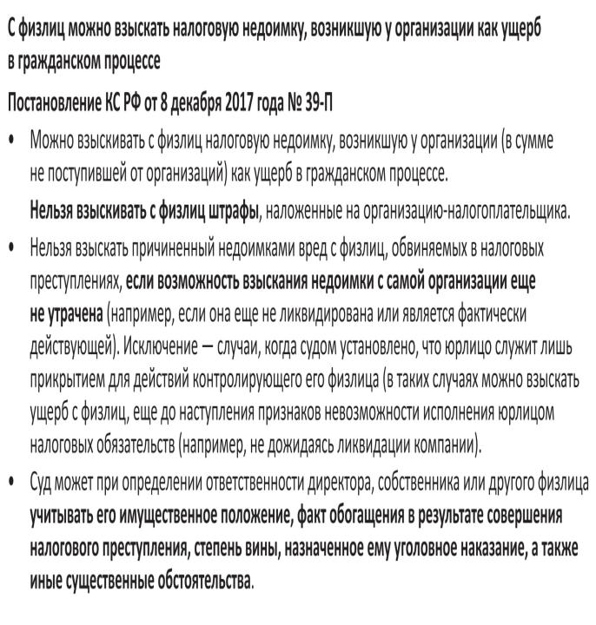

Slide 91
Субъект преступления
Исходя из текста Постановления Пленума Верховного суда РФ от 28.12.2006 № 64 «О практике применения судами уголовного законодательства об ответственности за налоговые преступления» главный бухгалтер указан среди лиц, которые потенциально могут быть признаны виновными в совершении преступлений, предусмотренных ст. 198, 199, 199.1, 199.2 УК РФ

Slide 92
Вопросы?

Slide 94
Системный комплексный аудит
от 150 тыс. руб./кв.
Помощь в моменте и страховка от налоговых претензий

